Slide 1
«OKULUM TEMİZ» Kısa tanıtım
PROF. DR.AZİZ SANCAR ORTAOKULU

Slide 2
PANDEMİDE EĞİTİM
Olağanüstü günlerden geçtiğimiz bu zorlu süreçte evlerimizde dikkat ettiğimiz noktalar, aldığımız önlemler gibi, eğitim öğretimin sağlıklı ve güvenli bir ortamda devamının sağlanması için okullarımızda da önlemler alıyoruz.
Riski en aza indirmek için uymamız gereken kuralları, yapmamız ve yapmamamız gerekenleri, hiçbir şeyi atlamadan, aksatmadan yerine getirmek için bir sistem dahilinde hareket etmek gerekir. Bunun için MEB ve TSE’nin ortak bir protokole imza atarak oluşturduğu «Okulum Temiz» sistemini baz aldık.
Prof.Dr. Aziz Sancar Ortaokulu’nda Okulum Temiz sisteminin nasıl işlediğini kısaca sizlere tanıtmak istiyoruz.

Slide 3
SİSTEMİN MADDELERİ
1-ÖZDEĞERLENDİRME
2-RİSK ANALİZİ
3-HİJYEN, ENFEKSİYON ÖNLEME VE KONTROL EYLEM PLAN
4-TEMİZLİK, DEZENFEKSİYON
5-SEKÖ
6-BBÖ

Slide 4
OLUŞTURULAN DOKÜMANLAR
 | Doküman No | Doküman Adı | Revizyon No | Revizyon Tarihi
1 | AS. L1.ÖDSL | ÖZDEĞERLENDİRME SORU LİSTESİ | 00 | …/…/…..
2 | AS.L2.ÖDKL | ÖZDEĞERLENDİRME KAYNAK KONTROL LİSTESİ | 00 | …/…/…..
3 | AS.L3.DL | DOKÜMAN LİSTESİ | 00 | …/…/…..
4 | AS.L4.DRL | DOKÜMAN REVİZYON LİSTESİ | 01 | …/…/…..
5 | AS.RD.01 | RİSK DEĞERLENDİRME | 00 | …/…/…..
6 | AS.Pr3.ÖF/EP | HİJYEN, ENFEKSİYON ÖNLEME VE KONTROL EYLEM PLANI | 00 | …/…/…..
7 | AS.Pr4.TDP | TEMİZLİK VE DEZENFEKSİYON PLANI | 00 | …/…/…..
8 | AS.Pr4.TDT | TEMİZLİK PERSONELİ TEMİZLİK VE DEZENFEKTE TALİMATI | 00 | …/…/…..
9 | AS.Pr4.TDTÇ | GÜNLÜK TEMİZLİK KONTROL TAKİP ÇİZELGESİ | 01 | 19/10/2020
10 | AS.Pr4.TPGT | TEMİZLİK PERSONELİ GÖREV TANIMI | 00 | …/…/…..
11 | AS.Pr5.SEKÖ ADBK | ACİL DURUM BİLGİ KARTI | 00 | …/…/…..
12 | AS.Pr5.SEKÖ.ADİP | SALGIN ACİL DURUM İÇ VE DIŞ İLETİŞİM PLANI | 00 | …/…/…..
13 | AS.Pr5.SEKÖ.AY | ATIK YÖNETİMİ | 00 | …/…/…..
14 | AS.Pr5.SEKÖ.EF1 | ÖĞRENCİ/ÖĞRETMEN EĞİTİM FORMU | 00 | …/…/…..
15 | AS.Pr5.SEKÖ.EF2 | TEMİZLİK PERSONELİ EĞİTİM FORMU | 00 | …/…/…..
16 | AS.Pr5.SEKÖ.EF3 | PERSONEL İŞBAŞI UYUM EĞİTİM FORMU | 00 | …/…/…..
17 | AS.Pr5.SEKÖ.EP | EĞİTİM PLANI | 00 | …/…/…..
18 | AS.Pr5.SEKÖ.GY | GÖREVLENDİRME YAZISI | 00 | …/…/…..
19 | AS.Pr5.SEKÖ.KKD | KKD ZİMMET FORMU | 00 | …/…/…..
20 | AS.Pr5.SEKÖ.KKDKT | KKD KULLANIM TALİMATI | 00 | …/…/…..
21 | AS.Pr5.SEKÖ.KÖH | KONTROL ÖNLEMLERİ HİYERARŞİSİ | 00 | …/…/…..
22 | AS.Pr5.SEKÖ.SK | SERVİS KULLANMA TALİMATI | 00 | …/…/…..
23 | AS.Pr5.SEKÖ.UBD1 | UYARICI BİLGİLENDİRİCİ DOKÜMANLAR | 00 | …/…/…..
24 | AS.Pr5.SEKÖ.UBD2A | GÜVENLİK GÖREVLİSİ BİLGİLENDİRME | 01 | 20/10/2020
25 | AS.Pr5.SEKÖ.UBD2B | TEDARİKÇİ ZİYARETÇİ TAAHHÜTNAME | 01 | 21/10/2020
26 | AS.Pr5.SEKÖ.UBD2C | VELİ BİLGİLENDİRME TAAHHÜTNAME | 00 | …/…/…..
27 | AS.Pr6.BBÖ.TF | BBÖ BULAŞ BAZLI ÖNLEM TUTANAK FORMU | 00 | …/…/…..
28 | AS.Pr6.BBÖ.DT | TANI KONAN / TEMASLI ÖĞRETMEN/ÖĞRENCİ DEVAMSIZLIK TAKİP FORMU | 00 | …/…/…..
29 | AS.Pr6.BBÖ.T1 | BBÖ BULAŞ BAZLI ÖNLEM TALİMATI | 00 | …/…/…..
30 | AS.Pr6.BBÖ.RO | BBÖ REVİR ODASI | 00 | …/…/…..

Slide 5
SEKÖ NEDİR?
Standart Enfeksiyon Kontrol Önlemleri (SEKÖ), bulaşıcı ajanların hem bilinen hem de bilinmeyen kaynaklardan bulaşma riskini azaltmak için gerekli olan temel enfeksiyon önleme ve kontrol önlemleridir. SEKÖ, tüm hizmet alanlarında her zaman organizasyon planına uygun olarak, tüm personel tarafından dikkatle uygulanmalıdır.
Bu önlemler genel olarak aşağıdakileri içerir:
a) El hijyeni uygulamalarının yaygınlaştırılması
b) Kuruluş içinde hijyen ve sağlık için, salgın hastalıklara karşı alınmış genel tedbirlere uygun hareket edilmesi,
c) Fiziki mesafenin korunması,
d) Uygun kişisel koruyucu donanımın(KKD) kullanılması (maske takılması vb.)
e) Uygun temizlik ve dezenfeksiyon işlemlerinin sağlanması,
f) Solunum hijyeni ve öksürük/hapşırık adabına uyulması,

Slide 6
3 TEMEL ÖNLEM
1- EL HİJYENİ ( SU-SABUN VE EL ANTİSEPTİĞİ İLE)
2-MASKE KULLANIMI
3.MESAFEYE DİKKAT EDİLMESİ

Slide 7
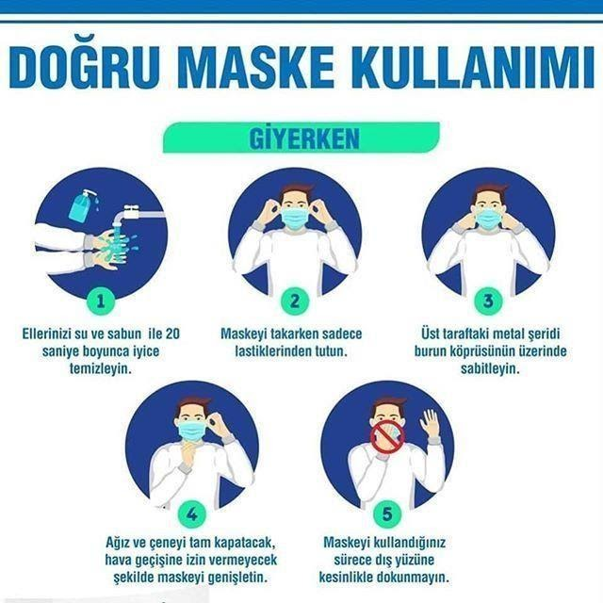
MASKEYİ NASIL TAKMALIYIZ?

Slide 8
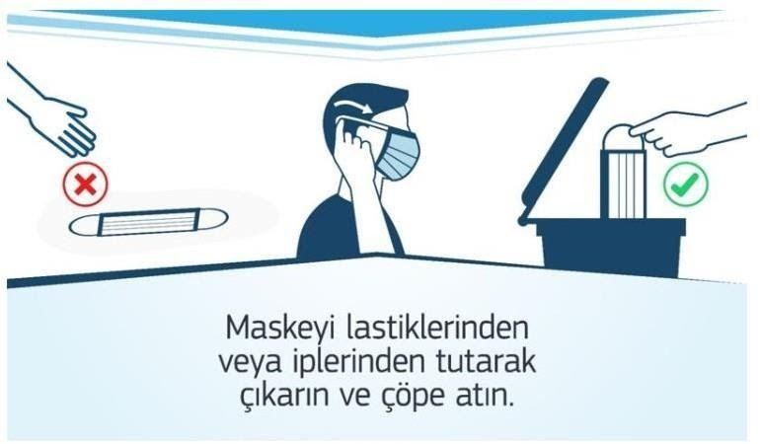
MASKEYİ NASIL ÇIKARMALIYIZ?

Slide 9
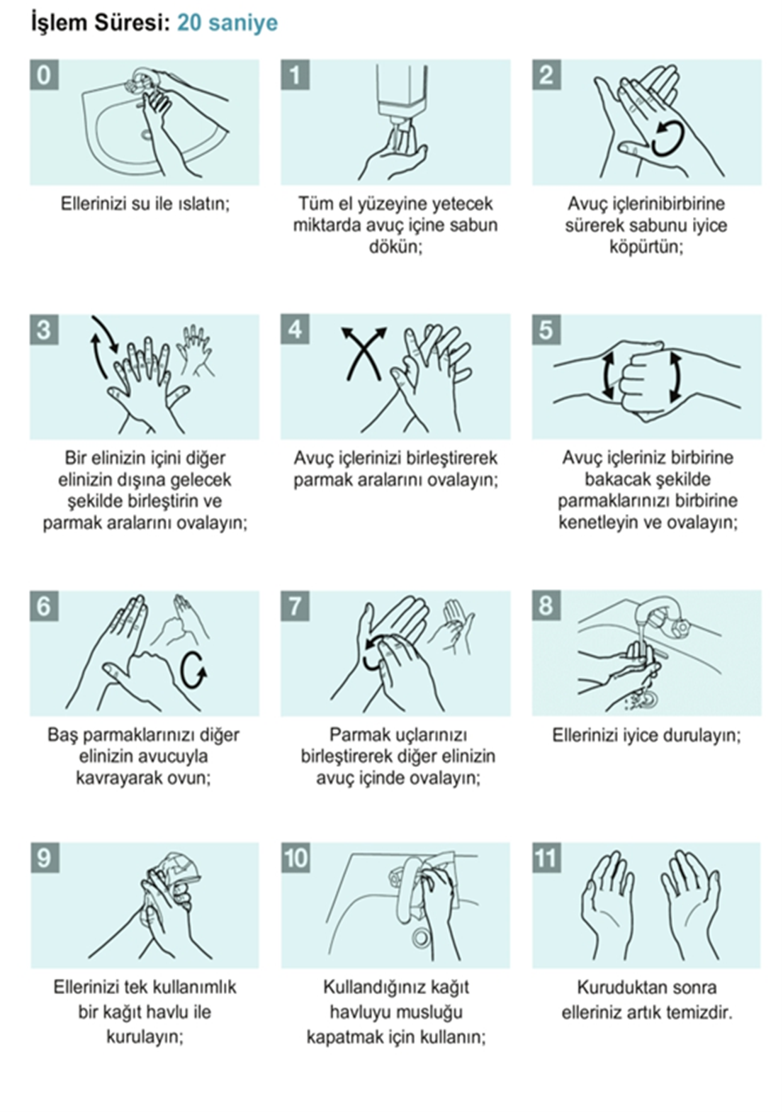
ELLERİMİZİ NASIL YIKAMALIYIZ?

Slide 10
Salgın durumlarında (COVID-19 vb.) bulaşma riskini artıracağından zorunlu olmayan toplu etkinliklerin yapılmaz, gerekli olan etkinlikler uygun önlemler (etkinliklerin açık alanda yapılması, etkinliklerde maske takılması, sosyal mesafe kurallarına uyulması vb.) alınarak kontrollü yapılır.
Okul girişleri ve içerisinde uygun yerlere salgın hastalık dönemlerine özgü kurallar (sosyal mesafe, maske kullanımı, el temizliği ve öğrencilerin hangi koşullarda kuruluşa gelmemesi gerektiğini açıklayan) ile enfeksiyon yayılmasını önlemenin yollarını açıklayan bilgilendirme amaçlı afişler, posterler, tabela, uyarı işaretleri asılmıştır.
Öğrencilerin bırakılması ve alınması sırasında personel ve velilerin salgın hastalık dönemi önlemlerine (sosyal mesafe kuralları, maske kullanımı vb.) uyması gerekmektedir.
4.Güvenlik personelinin salgın hastalık durumlarına özgü kuruluşa giriş yöntemine göre belirlenmiş önlemlere (fiziksel mesafenin korunması vb.) uymasına yardımcı olmalıyız.
5.Öğretmenler odasında Odanın yerleşimi, fiziki mesafeye dikkat edilerek düzenlenmiştir. Ofislerin yerleşimi sosyal mesafeye dikkat edilerek düzenlenmiştir
6.Salgın hastalık dönemlerine (COVID-19 vb.) özgü, sağlık otoritelerince belirlenen bulaş riskini minimum düzeyde tutacak şekilde kapasite kullanımı ve oturma düzeni (fiziki mesafe kurallarına uygun vb.) sağlanmıştır. Sınıflarda yüksek sesli aktivitelerin yapılmayacağı yüzyüze eğitimin başladığı hafta gerçekleştirilen pandemide eğitim sunumlarında öğretmen ve öğrencilereduyurulmuştur.
7.Toplantılarda “Islak imza” gereken durumlarda evrak sabit kalmalı ve sırayla sosyal mesafe gözetilerek evrak imzalanmalıdır. Kişiler evrakları imzalarken şahsi kalemlerini kullanmalı ve bu kalemler ortaklaşa kullanılmamalıdır.

Slide 11
KONTROL ÖNLEMLERİ HİYERARŞİSİ
KONTROL ÖNLEMLERİ HİYERARŞİSİ KONULARI | NASIL YAPILACAK | SORUMLUSU | ZAMANI
Semptomları (belirtileri) olan kişilerin erken saptanması | Kuruluş girişinde temassız ateş ölçümü yapılması, gözlem, kişi beyanı Okul içinde gözlem ve revir odasında ateş ölçümü ( revir kullanımı, ateş ölçer, devamsızlık takibi, velilerle taahhütname ile iletişim) | Girişte-Güvenlik Görevlisi Okul içinde- Öncelikle Revir Odası Nöbetçi Öğretmeni olmak üzere tüm öğretmenler ve Okul İdaresi | Sürekli
Sağlık otoritesine bildirilmesi / raporlanması | İletişim Planı ve Salgına Bağlı Pozitif Teşhis Konan Öğretmen/Öğrenci Devamsızlık Formu Uygun olarak | Okul İdaresi | Belirti veya temas tespit edildiğinde
Kişilerin erken izolasyonunu | Kişinin önceden belirlenen bölgede izole edilmesi için güvenlik görevlisi, revir sorumlusu nöbetçi öğretmen veya derste tespit edildiyse ders öğretmeni tarafından idareye bilgi verilerek ( AS.Pr6.BBÖ.T1) | Okul İdaresi | Belirti veya temas tespit edildiğinde
Kişilerin sağlık kuruluşuna nakledilmesi/naklinin sağlanması | İletişim Planına Uygun olarak ( AS.Pr5.SEKÖ.ADİP) | Okul İdaresi | Belirti veya temas tespit edildiğinde
Doğrulanmış salgın hastalıklı (COVID-19 vb.) kişilerin iyileşmesini takiben sağlık otoritelerince belirlenen süre (COVID-19 için en az 14 gün) izolasyon sonrasında kuruluşa dönmesinin sağlanması. | Yetkili sağlık kuruluşu raporuna, Salgına Bağlı Pozitif Teşhis Konan Öğretmen/Öğrenci Devamsızlık Formuna göre | Okul İdaresi | İyileşme Sonrası

Slide 12
Okulum Temiz çerçevesinde öğretmen, öğrenci, personel tarafından alınan temel eğitim konuları
EĞİTİM KONULARI
a) Standart Enfeksiyon Kontrol Önlemleri (SEKÖ) b) Bulaş Bazlı Önlemler (BBÖ) c) Salgın hastalıkların yayılımı hakkında d) Kişisel Hijyen e) El Hijyeni f) KKD’ nin kullanılması; Ne zaman kullanılacağı, Nasıl kullanılacağı, Neden gerekli olduğu, Nasıl takılacağı ve çıkarılacağı, Nasıl imha edileceğini

Slide 13
ZİYARETÇİ/ TEDARİKÇİ BİLGİLENDİRME
BİLGİLENDİRME KONULARI
Çeşitli salgın hastalık semptomları (ateş, öksürük, burun akıntısı, solunum sıkıntısı, ishal vb.) gösteren ziyaretçi ve tedarikçilerin okula alınmaması ve sağlık kuruluşlarına yönlendirilmesi gerekmektedir. Ziyaretçilerin HES Kodu sorgulanır
Okul içinde mecbur kalmadıkça yüzeylere dokunmamalıdır. Dokunulduğunda el antiseptiği kullanılmalıdır.
Ziyaretçilerin ve tedarikçilerin salgın hastalık dönemi önlemlerine (sosyal mesafe kuralları, maske kullanımı vb.) uyması gereklidir.
Tüm ziyaretçiler maskeli olarak okula giriş yapmalıdır.
Tüm ziyaretçilerin ve tedarikçilerin vücut sıcaklığı ölçülmelidir. Bakanlık genelgesine uygun olarak 37.5 C ve üzeri ateşi tespit edilen ziyaretçilerin okula girişi mümkün değildir. Yüksek ateş tespiti halinde, kişi sağlık kuruluşuna yönlendirilir.
Ziyaretçilerin ve tedarikçilerin okul içinde mümkün olduğu kadar kısa süre kalması sağlanmalıdır.
Ziyaretçi kartları temizlik dezenfektasyon programları doğrusunu dezenfekte edilmelidir.

Slide 14
VELİ BİLGİLENDİRME
BİLGİLENDİRME KONULARI
Çeşitli salgın hastalık semptomları (ateş, öksürük, burun akıntısı, solunum sıkıntısı, ishal vb.) gösteren öğrencilerin okula gönderilmemesi, okula bilgi verilmesi ve sağlık kuruluşlarına başvurulması gerekmektedir.
Aile içerisinde salgın hastalık (COVID-19 vb.) belirtisi (ateş, öksürük, burun akıntısı, solunum sıkıntısı gibi) ya da tanısı alan, temaslısı olan kişi bulunması durumunda okula ivedilikle bilgi verilmesi ve öğrencinin okula gönderilmemesi
Öğrencilerin bırakılması ve alınması sırasında personel ve velilerin salgın hastalık dönemi önlemlerine (sosyal mesafe kuralları, maske kullanımı vb.) uyması
Mümkünse her gün aynı velinin öğrenciyi alması ve bırakması
Salgın hastalık dönemlerine özgü riskli gruplarda yer alan (büyükanne/büyükbaba gibi 65 yaş üstü kişiler veya altta yatan hastalığı olanlar vb.) kişilerin öğrencileri bırakıp almaması
Okula giriş/çıkış saatlerinde öğrencilerin veliler tarafından okul dışında teslim alınıp bırakılması

Slide 15
BBÖ NEDİR?
Bulaş Bazlı Önlemler: Tanı veya temaslı durum sözkonusu olduğunda yapılacaklar, alınacak önlemler

Slide 16
BBÖ PLANI
Hasta | Ne Zaman | Sorumlu | Yapılacak Faaliyet | İdare
Öğrenci | Derste | Ders Öğretmeni | Revir odasına götürülür, idareye haber verilir | AS.Pr5.SEKÖ.ADİP'e göre yakınına haber verilir, sağlık kuruluşu aranır
 | Teneffüste | Nöbetçi Öğretmen | Revir odasına götürülür, idareye haber verilir | AS.Pr5.SEKÖ.ADİP'e göre yakınına haber verilir, sağlık kuruluşu aranır
 | Okula Girişte | Güvenlik Görevlisi | Güvenli alana alınır, idareye haber verilir | AS.Pr5.SEKÖ.ADİP'e göre yakınına haber verilir, sağlık kuruluşu aranır
Hasta | Ne Zaman | Haber verecek kişi | Yapılacak Faaliyet | İdare
Öğretmen | Derste | Sınıf Bşk /Yrd | Revir odasına götürülür, idareye haber verilir | AS.Pr5.SEKÖ.ADİP'e göre yakınına haber verilir, sağlık kuruluşu aranır
 | Teneffüste | Nöbetçi Öğretmen | Revir odasına götürülür, idareye haber verilir | AS.Pr5.SEKÖ.ADİP'e göre yakınına haber verilir, sağlık kuruluşu aranır
 | Okula Girişte | Güvenlik Görevlisi | Güvenli alana alınır, idareye haber verilir | AS.Pr5.SEKÖ.ADİP'e göre yakınına haber verilir, sağlık kuruluşu aranır
Hasta | Ne Zaman | Haber verecek kişi | Yapılacak Faaliyet | İdare
Personel | Derste | Okul İdaresi | Revir odasına götürülür, Okul Müdürüne haber verilir | AS.Pr5.SEKÖ.ADİP'e göre yakınına haber verilir, sağlık kuruluşu aranır
 | Teneffüste | Okul İdaresi/Nöbetçi Öğr. | Revir odasına götürülür, Okul Müdürüne haber verilir | AS.Pr5.SEKÖ.ADİP'e göre yakınına haber verilir, sağlık kuruluşu aranır
 | Okula Girişte | Güvenlik Görevlisi | Güvenli alana alınır, idareye haber verilir | AS.Pr5.SEKÖ.ADİP'e göre yakınına haber verilir, sağlık kuruluşu aranır
Hasta | Ne Zaman | Haber verecek kişi | Yapılacak Faaliyet | İdare
Ziyaretçi / Tedarikçi | Okul içinde derste | Okul İdaresi | Revir odasına götürülür, Okul Müdürüne haber verilir | AS.Pr5.SEKÖ.ADİP'e göre yakınına haber verilir, sağlık kuruluşu aranır
 | Okul içinde Teneffüste | Okul İdaresi/Nöbetçi Öğr. | Revir odasına götürülür, Okul Müdürüne haber verilir | AS.Pr5.SEKÖ.ADİP'e göre yakınına haber verilir, sağlık kuruluşu aranır
 | Okula Girişte | Güvenlik Görevlisi | Güvenli alana alınır, idareye haber verilir | AS.Pr5.SEKÖ.ADİP'e göre yakınına haber verilir, sağlık kuruluşu aranır

Slide 17
ADİP
ACİL DURUM İLETİŞİM PLANLAMASI
ACİL DURUM İLETİŞİM PLANLAMASI
1- TANIMLANMAMIŞ - ÖNGÖRÜLMEMİŞ RİSK FAKTÖRÜ MEVCUTSA
Ne ile ilgili :Bulaşma riskini arttıracak bir risk faktörü fark edildiğinde –
Ne zaman :Aynı gün içinde
Kiminle :Müdür Yardımcısı ile
Nasıl :Yazılı olarak
Kim:Riski farkeden kişi tarafından iletişim kurulmalıdır.
2-BBÖ (BULAŞ BAZLI ÖNLEM) SÖZKONUSU OLDUĞUNDA
Ne ile ilgili :Covid semptomları gösteren şüpheli veya tanı almış öğretmen / öğrenci / çalışan olduğunda
Ne zaman :Derhal
Kiminle :Okul Müdürü ile
Nasıl :Sözlü olarak
Kim:Öğrenci>Öğretmenine
Öğretmen>Müdür Yrd/ Müdüre
Md.Yrd/Müdüre
Çalışan> Müdür Yrd/Müdüre
Güvenlik> Müdür Yrd/Müdüre
3- OKUL MÜDÜRÜ-SAĞLIK KURULUŞU
Ne ile ilgili:Hastalık semptomları gösteren şüpheli veya tanı almış öğretmen / öğrenci / çalışan olduğunda
Ne zaman: Bilgi kendisine ulaşır ulaşmaz
Kiminle:Sağlık kuruluşu ve yakınları ile
Nasıl:Telefonla
Kim: Okul Müdürü tarafından iletişim kurulmalıdır.

Slide 18
HİJYEN, ENFEKSİYON ÖNLEME VE KONTROL EYLEM PLAN
Yapılacak İşlem | Uygulama Periyodu Zamanı | Sorumlusu | Belge
Salgın döneminde Acil durumlarla başa çıkmak için göreve hazır eğitilmiş kişi görevlendirilmesi ve iletişim planının oluşturulması | Eğitim Öğretim faaliyeti başlamadan önce | Acil Durum Srm | Eğitim Planı, İletişim Planı
Salgın dönemlerine yönelik Acil Durum Harekât tarzının belirlenmesi ve ilan edilmesi | Eğitim Öğretim faaliyeti başlamadan önce | Okul İdaresi | BBÖ Planı
Dersliklerin MEB tarafından belirtilen en az kapasiteye göre (sınavlarda 20 kişilik olduğu için aksi belirtilinceye kadar 20 kişilik) şekilde düzenlenmesi | Eğitim Öğretim faaliyeti başlamadan önce | Okul İdaresi | MEB Yönerge
Toplu Kullanım alanlarının kişileri arası sosyal mesafe en az 1 metre olacak şekilde düzenlenmesi | Eğitim Öğretim faaliyeti başlamadan önce | Okul İdaresi | UBD1
Bütün çalışan ve öğrencilerin kılavuzda belirtilen standartlara uygun maske kullanımının sağlanması, maskesi olmayanlar için maske bulundurulması, | Devamlı | Okul İdaresi | UBD2A
Temizlik ve Güvenlik görevlilerine işlerine uygun KKD (maske, siperlik, eldiven ve önlük) verilmesi ve kullanımının sağlanması | Devamlı | Okul İdaresi | KKD Teslim Tutanağı
Ortak kullanılan su sebili, kahve, çay vb. içecek makineleri ve otomatların kullanımının engellenmesi | Devamlı | Okul İdaresi | UBD1
Ortak kullanılan fotokopi, bilgisayar vb. ekipmanların dezenfekte edilmesi | Sık Sık | Temizlik Personeli | Temizlik Planı
Lavabo ve tuvaletlerin temizlenmesi | Temizlik planına uygun olarak | Temizlik Personeli | Temizlik Planı
Lavabo ve tuvaletlerin dezenfekte edilmesi | Temizlik planına uygun olarak | Temizlik Personeli | Temizlik Planı
Derslikler ile diğer ortak kullanım alanlarının dezenfekte edilmesi | Temizlik planına uygun olarak | Temizlik Personeli | Temizlik Planı
Sınıflara, koridorlara, giriş ve çıkışa yakın alanlara özel grupların erişilebilirliği de dikkate alınarak el antiseptikleri yerleştirilmesi | Eğitim Öğretim faaliyeti başlamadan önce | Okul İdaresi | Kaynak Kontrol Formu
El antiseptiğinin bulunduğu alanların kontrol edilmesi, | En az haftada bir | Temizlik Personeli | Dispenser Kontrol Formu
Çalışan ve öğrencilere yönelik Salgın hastalık farkındalığı, korunma önlemleri, KKD kullanımı ile uygun kişisel temizlik eğitimlerinin verilmesi Maske değiştirilmesi gerektiğinde girişte Güvenlik Görevlisi’nden, okul içinde Okul İdaresi’nden yedek maske temin edilebilir. | Eğitim Öğretim faaliyeti başında ve gerekli hallerde | Okul İdaresi | AS.Pr5.SEKÖ.EF1 AS.Pr5.SEKÖ.EF2 AS.Pr5.SEKÖ.EF3 AS.Pr5.SEKÖ.EP
Lavabo yakınlarına el yıkama adımlarını açıklayan posterler asılması | Eğitim Öğretim faaliyeti başlamadan önce | Okul İdaresi | UBD1
Kullanılan KKD lerin usulüne uygun bertarafı | Devamlı | Temizlik Personeli | Atık Yönetimi
Sık dokunulan kapı kolları, merdiven korkulukları, elektrik düğmeleri gibi yüzeylerin temizliği ve dezenfeksiyonunun yapılması | Sık Sık | Temizlik Personeli | Temizlik Planı
Kurumdaki bütün çöp kovalarının kapaklı-pedallı çöp kovaları ile değiştirilmesi | Eğitim Öğretim faaliyeti başlamadan önce | Okul İdaresi | Atık Yönetimi
Maske, eldiven vb. KKD atıklarının ayrı çöp kovalarına atılmasının sağlanması | Eğitim Öğretim faaliyeti başlamadan önce | Okul İdaresi | Atık Yönetimi
Derslik ve diğer oda ve ortak kullanım alanlarının havalandırılması | Sık Sık | Temizlik Personeli | Temizlik Planı
Tuvaletlere sıvı sabun, tek kullanımlık kağıt havlu ve tuvalet kağıdı konulması, hava ile kurutma cihazlarının çalıştırılmaması | Eğitim Öğretim faaliyeti başlamadan önce ve gerektiğinde | Temizlik Personeli | Temizlik Planı
Zorunlu haller hariç Öğrenci ve çalışanlar dışında, okul binası ve diğer eklentileri ile okul bahçesine girişlerin engellenmesi, | Devamlı | Güvenlik Görevlisi | Ziyaretçi/Tedarikçi bilgilendirme, talimat ve taahhüt formu
Ziyaretçi/Tedarikçi giriş kurallarının salgın tedbirlerini de içerecek şekilde güncellenmesi ve Ziyaretçilerin/tedarikçilerin bilgilendirilmesi | Devamlı | Güvenlik Görevlisi | Ziyaretçi/Tedarikçi bilgilendirme, talimat ve taahhüt formu
Okul etkinlik planında zorunlu olmayan toplu etkinliklere yer verilmemesi | Devamlı | Okul İdaresi | s.3/16
Etkinlik yapılacak ortamın ve kişilerin kontrolünün sağlanması (Örneğin etkinliklerin açık alanda yapılması, maske takılması ve mesafe kurallarına uyulması gibi) Salgına bağlı Öğrenci ve personel devamsızlık takibinin yapılması | Devamlı | Okul İdaresi
 |  |  | Salgına bağlı devamsızlık takip Formu
Bulaş durumunda Karantina tedbirlerinin uygulanmasının sağlanması | Devamlı | Okul İdaresi
İzolasyon odası belirlenmesi (İyi havalandırılmış, uygun KKD lerin hazır bulundurulması, Uyarı levası konması) | Bulaş ve/veya temas şüphesinde | Okul İdaresi | BBÖ
Kurumda ateş ölçer cihaz ve/veya termal kamera bulundurulması, kurum girişinde ve gerektiğinde ateş ölçümünün yapılması | Devamlı | Okul İdaresi/ Güvenlik Görevlisi | UBD2A

